Slide 1
Муниципальное автономное общеобразовательное учреждение средняя общеобразовательная школа №33
ОТЧЕТ
о реализации проекта краевой инновационной площадки за 2015-2018 год
«Социализация детей с нарушенным слухом в общество здоровых сверстников посредством интегрированного подхода»
Директор МАОУ СОШ 33 Шилькрут Феликс Вениаминович
Научный руководитель Мушастая Наталья Викторовна к.пс.н., доц.

Slide 2
Цель:
Обеспечение благоприятных условий для физического, интеллектуального, психологического, социального становления личности ребенка с ограниченными возможностями здоровья, достижения им уровня образованности, соответствующей уровню образования, потенциальным возможностям с учетом познавательных интересов и склонностей, а также социально-педагогической реабилитации для последующей интеграции в общество.

Slide 3
Соответствие задачам федеральной и региональной образовательной политики:
Созданная программа направлена:
Закон Российской Федерации «Об образовании»;
Федеральный государственный образовательный стандарт начального общего образования;
ст.64 ФЗ «Об образовании в Российской Федерации»
О недопустимости перегрузок обучающихся в начальной школе (Письмо МО РФ № 220/11-13 от 20.02.1999);
Приказ Министерства образования и науки Российской Федерации N 2106 "Об утверждении федеральных требований к образовательным учреждениям в части охраны здоровья обучающихся, воспитанников"
развитие умственных и физических способностей в самом полном объеме;
развитие интеллектуальных, нравственных, эстетических и личностных качеств;
обеспечение инвалидам возможности эффективно участвовать в жизни свободного общества;
доступ инвалидов к образованию в местах своего непосредственного проживания, при котором обеспечивается разумное удовлетворение потребностей лица;
предоставление эффективных мер индивидуальной поддержки в общей системе образования, облегчающих процесс обучения;
создание условий для освоения социальных навыков;
сохранение и укрепление здоровья детей ;
обеспечение подготовки и переподготовки педагогов.

Slide 4
Содержание инновационной деятельности :
Создание условий для интегрированного обучения детей с нарушенным слухом.
Формирование нравственного смысла учения, социально-ориентированной и общественно полезной деятельности;
Укрепление у подростка позитивной нравственной самооценки, самоуважения и жизненного оптимизма;
Развитие эстетических потребностей , ценностей и чувств;
Развитие трудолюбия, способности к преодолению трудностей, целеустремленности и настойчивости в достижении результата;
Формирование культуры здорового и безопасного образа жизни.

Slide 5
Развитие коммуникативной функции речи слабослышащих детей.
Активация самостоятельной речи осуществляется в играх (по подражанию).
Новые слова вводятся во время продуктивной деятельности или во время игры.
Обучение пониманию устной речи проводится постоянно и в разных ситуациях.
Постоянно расширяется сфера употребления знакомых слов.
Работа над пониманием слов проводится регулярно.

Slide 6
Системный подход к осуществлению коррекционной работы, предполагающей формирование и развитие сенсорной, интеллектуальной и профориентационной культуры.
Формирование функции контроля собственной деятельности.
Формирование общеучебных и общеинтелектуальных умений и навыков.
Изучение профессий, профессиональной деятельности и ценностей профессионального труда.
Повышение познавательной активности.

Slide 7
Реализация задачи № 4: Повышение профессиональной компетентности педагогов и специалистов.
Повышение квалификации педагогических кадров работающих с детьми с ОВЗ.
Повышение педагогического мастерства и категорийности кадров работающих с детьми с ОВЗ.
Использование в образовательном процессе современных методов, форм, средств обучения, современных образовательных технологий по работе с детьми с нарушенным слухом.
Мониторинг процесса профессиональной компетентности педагогов.

Slide 8
Обучение педагогической культуре родителей по вопросам воспитания и обучения детей с нарушенным слухом.
Сохранение, укрепление и развитие физического, психического и нравственного здоровья ребенка;
Формирование бытовых, коммуникативных, трудовых и учебных умений;
Развитие творческих способностей, расширение кругозора;
Формирование слухового восприятия и усвоение устной речи;
Формирование социального, межличностного, культурного опыта, способствующего успешности дальнейшей самостоятельной жизни ребенка.

Slide 9
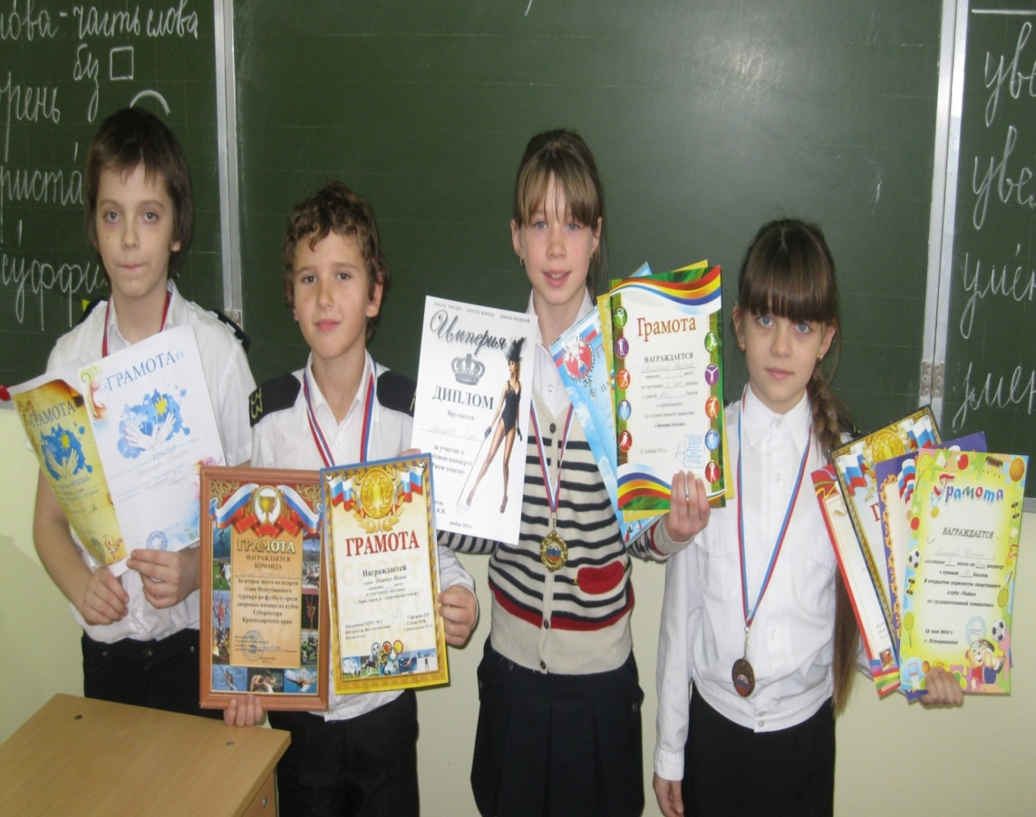
Инновационность проекта
1.В среду массовой общеобразовательной школы МАОУ СОШ №33 г.Новороссийска интегрированы ученики с нарушенным слухом.
2. Учащиеся успешно интегрировались в общество здоровых сверстников и занимаются по общеобразовательной программе.
3. Учащиеся являются призерами и победителями различных муниципальных ,краевых и региональных конкурсов.

Slide 10
Измерение и оценка качества знаний:
Показатель | Диагностические методы и (методики)
Уровень самооценки | Методика Дембо Рубинштейна исследование самооценки
Ценностные ориентации | Методика Н. Лускановой «Ценностные ориентации»
Социометрия | «Социометрия» Дж. Морено измерение межличностных отношений
Психологическое обследование общения | Методика А. Меграбян« Шкала эмоционального отклика»
Определение профессионального личностного типа | Тест Д. Голланда « Определение профессионального типа личности»
Изучение трудовой мотивации | Методика Н. Лускановой «Оценка трудовой мотивации»
Отбор различных типов профессий | Методика Е.А. Климова «Дифференциально-диагностический опросник» (ДДО)
Профессиональная компетентность педагогов | Опросник Н.. В. Клюева «Профессиональная компетентность педагогов»
Педагогическая культура родителей по вопросам воспитания детей с ОВЗ | Анкета для родителей воспитывающие ребенка с ОВЗ

Slide 11
Измерение и оценка качества инновации
Таблица 1.
Показатели уровня социализации слабослышащих
В концепции социального воспитания ребенка с ОВЗ определены критерии и показатели социализации:
Критерии оценивания адаптации | 2016 |  |  | 2017 |  |  | 2018
 | Выс. | Сред. | Низк. | Выс. | Сред. | Низк. | Выс. | Сред. | Низк.
Социальная компетентность | 0 | 1 | 5 | 1 | 4 | 1 | 3 | 3 | 0
Социальная активность | 0 | 2 | 4 | 1 | 5 | 0 | 2 | 4 | 0
Социальная адаптация | 0 | 1 | 5 | 1 | 5 | 0 | 3 | 3 | 0

Slide 12
Развитие сетевого взаимодействия:
ГБПОУ «Новороссийский медицинский колледж»
ГБПОУ «Новороссийский социально-педагогический
колледж».
Академия психологии и педагогики Федерального государственного автономного образовательного учреждения высшего образования «Южный федеральный университет»
ГКУ КК ЦЗН города Новороссийска государственное казённое учреждение Краснодарского края «Центр занятости населения города Новороссийска».
Морской колледж при Государственном Морском Университете Адмирала Ф.Ф. Ушакова, провел день открытых дверей для учащихся с ОВЗ.

Slide 13
Результативность
1.Создана нормативно-правовая база инновационной деятельности МАОУ СОШ № 33.
2.Разработана и апробирована программа «Социализация детей с нарушенным слухом в общество здоровых сверстников посредством интегрированного подхода». Программа востребована на муниципальном и региональном уровнях.
3.Увеличилось число педагогов, прошедших курсы повышения квалификации. На конец 2018 года их число составило 90% коллектива.
4.Увеличилось количество педагогов, являющихся участниками инновационной деятельности образовательного учреждения 58 % педагогического коллектива (при постоянном увеличении численности педагогических работников).
5.Увеличилось число участников профессиональных конкурсов.
6.Возросло число публикаций педагогов в научно-методических изданиях.
7.Налажено сетевое взаимодействие через заключения договоров о сотрудничестве
8.Выпущены методические пособия и рекомендации, которые востребованы на муниципальном и региональном уровнях.
9. Разработан и используется дидактический материал: Дневник профессионального самоопределения для учащихся с нарушенным слухом.
10.В рамках реализации инновационного проекта 2016 – 2020 школа стала ПОБЕДИТЕЛЕМ проекта 2.3 годы «Создание сети школ, реализующих инновационные программы для отработки новых технологий и содержания обучения и воспитания, через конкурсную поддержку школьных инициатив и сетевых проектов»

Slide 14
Апробация и диссеминация результатов деятельности КИП
Систематически проводится диссеминация инновационного опыта образовательного учреждения на уровне города и края с анализом обратной связи через:
a) выступление на краевых семинарах на базе ИРО КК по теме: «Социализация детей с нарушенным слухом в общество здоровых сверстников посредством интегрированного подхода». (2015, 2016, 2017, 2018 г.)
b)Участие в муниципальном смотре конкурсе «Инновационный поиск» (2016, 2017 год )
c)Трансляция педагогического опыта в рамках вебинара Всероссийского уровня (16.02.2018). Конкурс «Преемственность в образовании».
d)Выступление на Совете по делам инвалидов при заместителе главы муниципального образования Новороссийска (26.12.18).
e)Трансляция опыта Краевой вебинар 20 декабря 2018. Центр дистанционного образования «Институт развития образования Краснодарского края».
f)Выступление на методических объединениях психологов города Новороссийска (2016, 2017, 2018) .
g)Семинар «Социализация и адаптация детей с нарушенным слухом в общество здоровых сверстников» для специалистов образовательных учреждений Новороссийска, работающих с детьми ОВЗ (октябрь 2016 года)
h)Семинар «Социализация и адаптация детей с нарушенным слухом в общество здоровых сверстников» для руководителей и заместителей руководителя образовательных учреждений Новороссийска. (ноябрь 2016 года)
i)Семинар «Социализация и адаптация детей с нарушенным слухом в общество здоровых сверстников» для руководителей и заместителей руководителя образовательных учреждений Новороссийска. (ноябрь 2016 года)
j)Семинар в рамках курсов повышения квалификации КК ККИДППО для педагогов СПО Новороссийска «Профессиональное и личностное самоопределение слабослышащих детей с учетом интересов, склонностей, индивидуальных особенностей и потребностей» воспитания и социализации обучающихся. (сентябрь 2018).
k)Семинар в рамках курсов повышения квалификации КК ККИДППО для педагогов школ Новороссийска «Профессиональное и личностное самоопределение слабослышащих детей с учетом интересов, склонностей, индивидуальных особенностей и потребностей» воспитания и социализации обучающихся. (май 2018).

Slide 15
Продукт инновационной деятельности
Выпущены методические пособия и рекомендации, которые востребованы на муниципальном и региональном уровнях:
1.«Методические рекомендации для средних образовательных учреждений и профессиональных образовательных организаций» Шилькрут Ф.В., Мушастая Н.В.
2.Методическое пособие «Психолого-педагогическая работа с семьей, воспитывающей ребенка с нарушением слуха».
3.Методические рекомендации «Тьюторское сопровождение детей с ОВЗ в образовательных учреждениях реализующих инклюзивную практику» Мушастая Н.В., Ковалева О.Б.
4.Программа Социализация детей с нарушенным слухом в общество здоровых сверстников посредством интегрированного подхода». Шилькрут Ф.В., Мушастая Н.В.
5.Разработан и используется дидактический материал: Дневник профессионального самоопределения для учащихся с нарушенным слухом Среди специалистов пользуется большой популярностью.
6. По теме КИП выпущен 12 минутный видеоролик.
7. В рамках реализации инновационной деятельности за время работы КИП – 2015 опубликовано 22 научных статьи из них 4 статьи ВАК.

